Slide 1
Tanstack query & axios

Slide 2
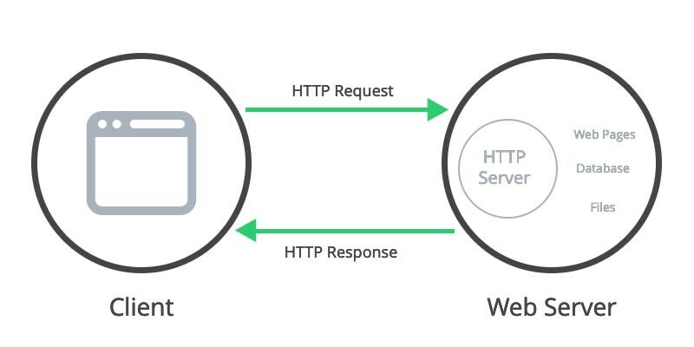
Въведение
Какво е управление на състояние на данните?
Проблеми при ръчното fetch-ване на данни
Защо ни трябва нещо повече от useState и useEffect

Slide 3

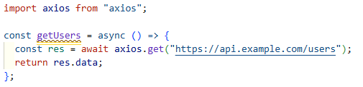
Какво е Axios
Promise-based HTTP клиент за браузъра и Node.js, Axios опростява изпращането на асинхронни HTTP заявки към REST end points.
Основни предимства:
По-удобен от fetch()
Интерсептори
Автоматична обработка на JSON
Поддръжка на base URL и headers

Slide 4
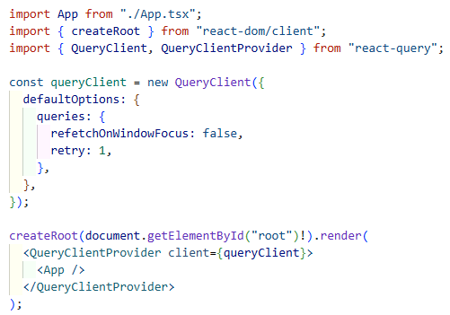

Какво е tanstack query
Библиотека за извличане на данни, която подобрява синхронизацията на данни, кеширането и управлението на състоянията в React.
Tanstack Query автоматизира извличането на данни, като същевременно осигурява по-добър контрол върху зареждането и състоянията на грешки.

Slide 5
Основни Концепции
Query: извличане на данни
Mutation: промяна на данни
Query Client: управлява кеша
Query Keys: идентифицират заявките

Slide 6
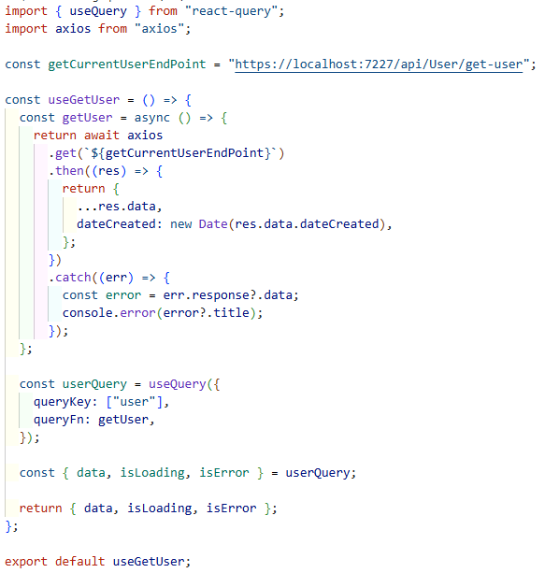
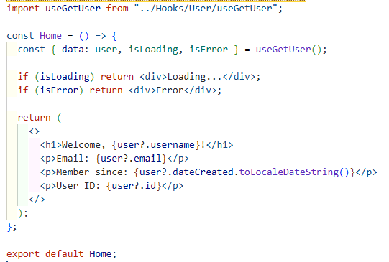

Slide 7
Предимства на React Query
Кеширане на данните
Автоматично рефрешване
Без нужда от глобален state
По-добър UX (loading, error, retry)

Slide 8
https://axios-http.com/docs/intro
https://tanstack.com/query/latest

